Slide 1
МИР БЕЗОПАСНОГО ИНТЕРНЕТА

Slide 2
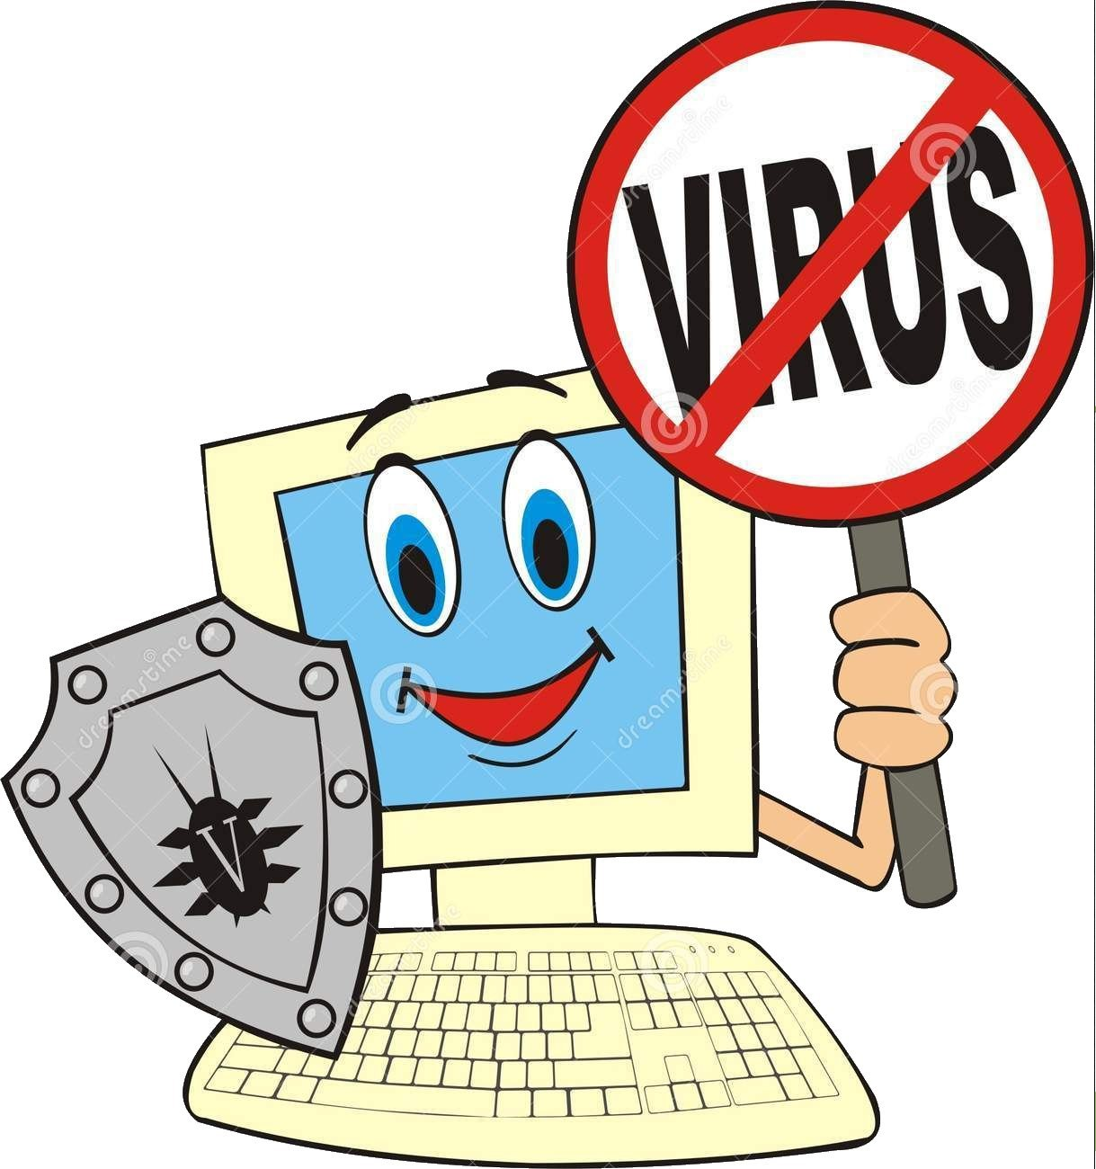
Правило 1
Установи
антивирус

Slide 3
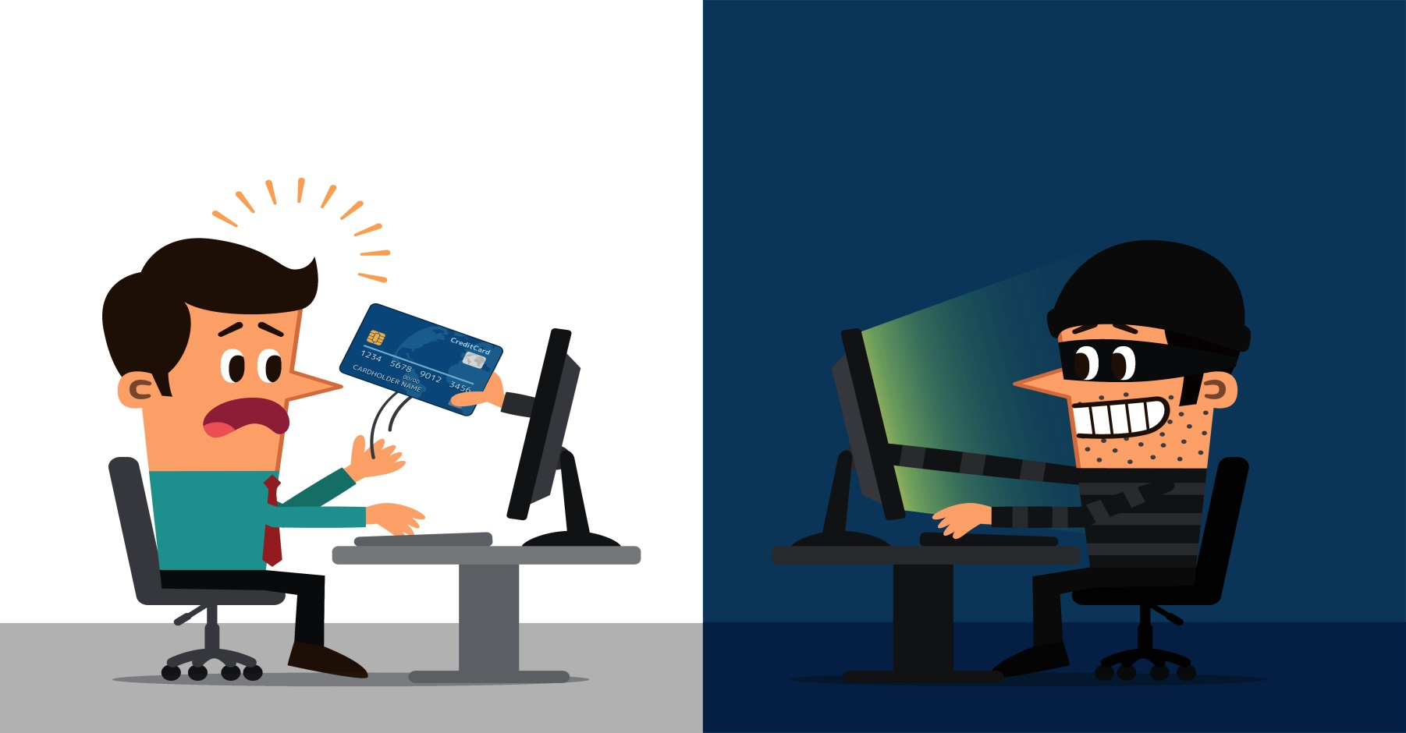
Станция «ОБМАНЩИКИ»

Slide 4
Правило 1:
Установи антивирус
Правило 2:
Не открывать подозрительные письма; не обращать внимания на сообщения полученные от незнакомцев; не переходить по ссылкам, обещающим много интересного бесплатно, не отправлять смс.

Slide 5
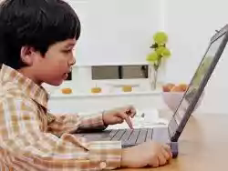
Правило 1:
Установи антивирус
Правило 2:
Не открывать подозрительные письма; не обращать внимания на сообщения полученные от незнакомцев; не переходить по ссылкам, обещающим много интересного бесплатно, не отправлять смс.
Правило 3:
Не общаться с чужими людьми
:

Slide 6
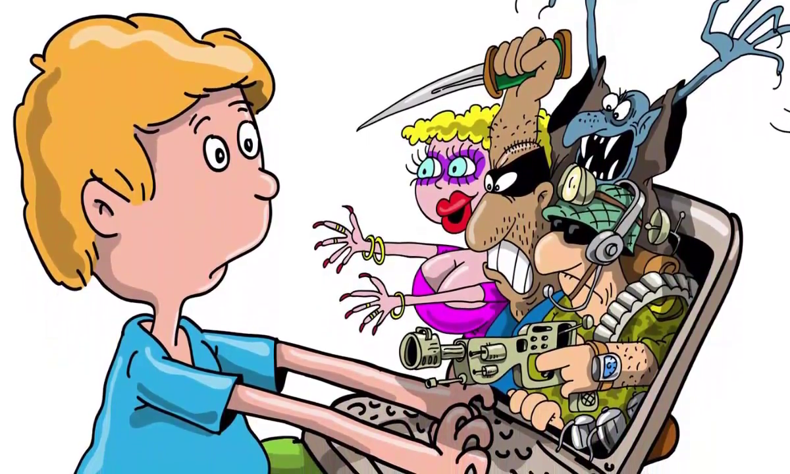
Станция «ЗЛЫЕ ИГРЫ»

Slide 7
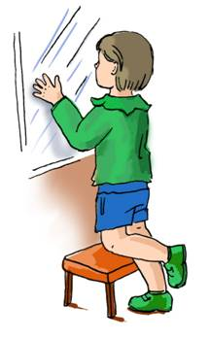
Правило 1:
Установи антивирус
Правило 2:
Не открывать подозрительные письма; не обращать внимания на сообщения полученные от незнакомцев; не переходить по ссылкам, обещающим много интересного бесплатно, не отправлять смс.
Правило 3:
Не общаться с чужими людьми
Правило 4:
Не играть в злые игры

Slide 8
Правило 1:
Установи антивирус
Правило 2:
Не открывать подозрительные письма; не обращать внимания на сообщения полученные от незнакомцев; не переходить по ссылкам, обещающим много интересного бесплатно, не отправлять смс.
Правило 3:
Не общаться с чужими людьми
Правило 4:
Не играть в злые игры
Правило 5:
Обратись за помощью к взрослым, если
сомневаешься в чем-то

